Slide 1

Spring Framework
주요 프로그램 설치

Slide 2
설치할 프로그램 목록
JDK (최신 버전 or 프로젝트에서 지정한 버전. Java 8.0 이상 권장)
Eclipse

Slide 3
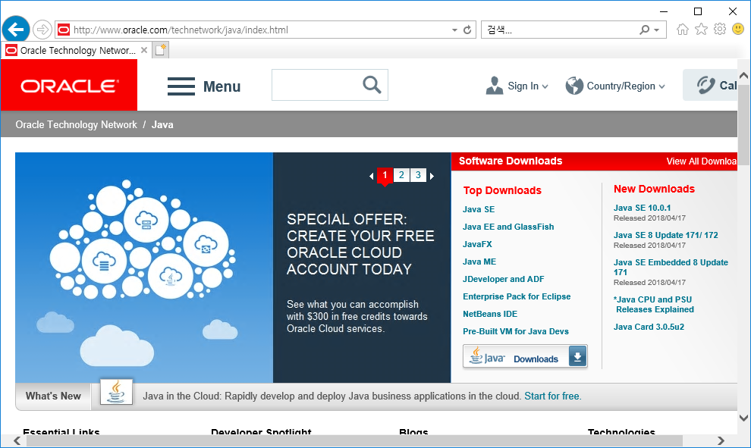
JDK 설치
http://oracle.com

Slide 4
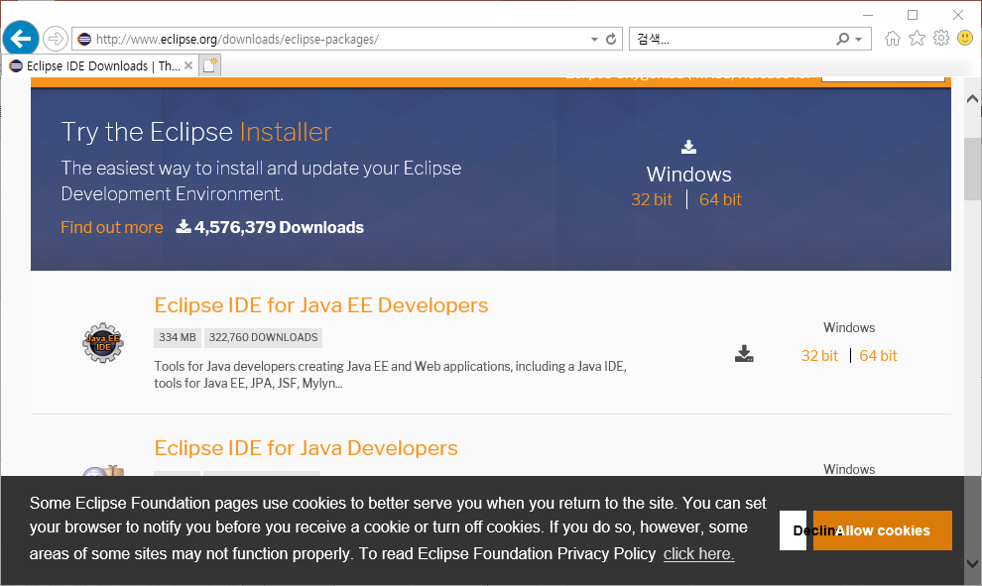
Eclipse 설치
http://eclipse.org

Slide 5
학습정리
JDK
Eclipse

